Slide 1
PBL3: Đồ án công nghệ phần mềm
Đề tài: Quản lý khách sạn
Giảng viên hướng dẫn
Sinh viên thực hiện
Đặng Hoài Phương
Hoàng Quang Hùng
Phạm Ngọc Quý
Huỳnh Phú Quý
Vũ Xuân Nguyên

Slide 2
PBL3: Đồ án công nghệ phần mềm
Đề tài: Quản lý khách sạn
1. Giới thiệu
2. Yêu cầu hệ thống
3. Cơ sở dữ liệu
4. Thiết kế giao diện
5. Kết quả đạt được
6. Hướng phát triển

Slide 3
Giới thiệu

Slide 4
- Xây dựng một phần mềm máy tính để quản lý khách sạn
- Sử dụng phần mềm quản lý khách sạn để dễ dàng quản lý khách hàng có nhu cầu thuê phòng đồng thời cung cấp các dịch vụ, quản lý nhân viên, tài khoản, thống kê doanh thu
- Chương trình được viết bằng ngôn ngữ C# theo mô hình 3 lớp, sử dụng hệ quản trị cơ sở dữ liệu SQL Server
- Thực hiện các công việc: quản lý phòng, quản lý khách hàng, quản lý nhân viên, quản lý dịch vụ, quản lý hoá đơn, đặt phòng,…

Slide 5
Yêu cầu nghiệp vụ

Slide 6
Yêu cầu nghiệp vụ:
- Quản trị viên: Là người có quyền cao nhất trong hệ thống, bao gồm các chức năng: quản lý khách hàng, quản lý đặt phòng, quản lý phòng, quản lý nhân viên, quản lý chức vụ, thống kê doanh thu, Cập nhật thông tin
- Nhân viên lễ tân: bao gồm các chức năng đặt phòng, thêm sửa xoá thông tin khách hàng, quản lý dịch vụ, check in và check out cho khách hàng
- Nhân viên kế toán: bao gồm các chức năng quản lý hoá đơn đặt phòng và thống kê doanh thu
- Quản lý nhân sự: bao gồm các chức năng quản lý nhân viên, quản lý chức vụ
- Quản lý buồng phòng: bao gồm các chức năng quản lý phòng, quản lý loại phòng, quản lý vật tư

Slide 7
Cơ sở dữ liệu

Slide 8
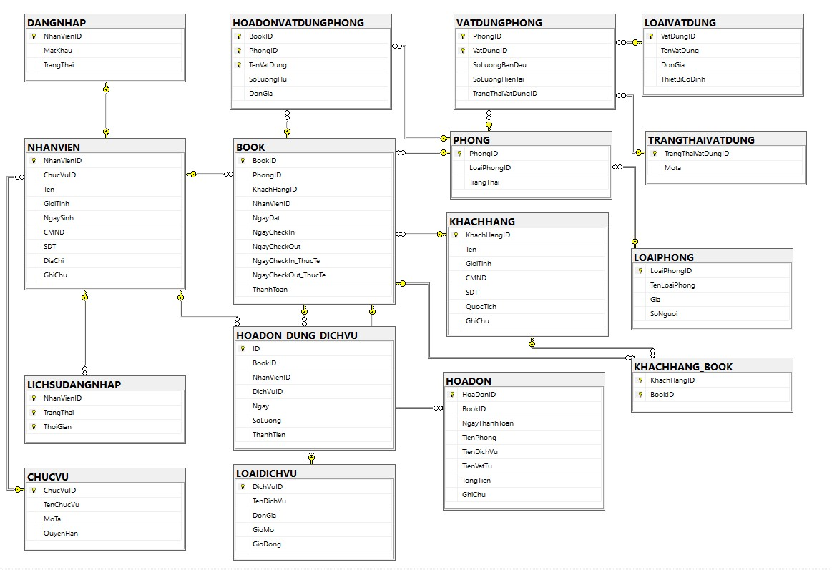

Slide 9
Thiết kế giao diện

Slide 10
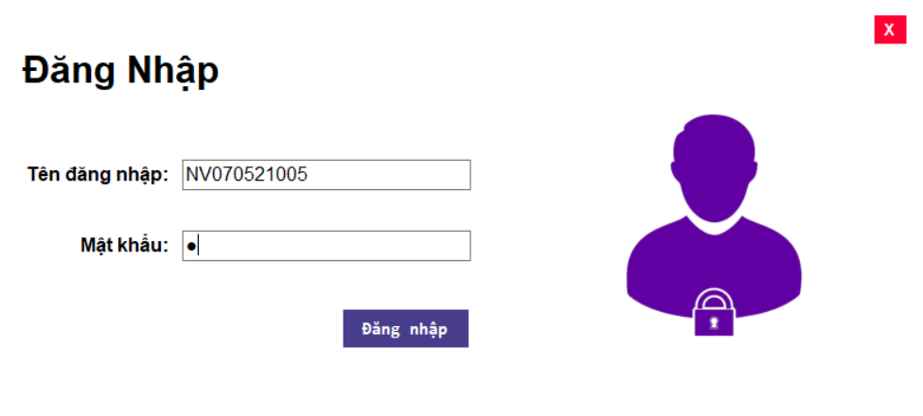
Giao diện đăng nhập

Slide 11
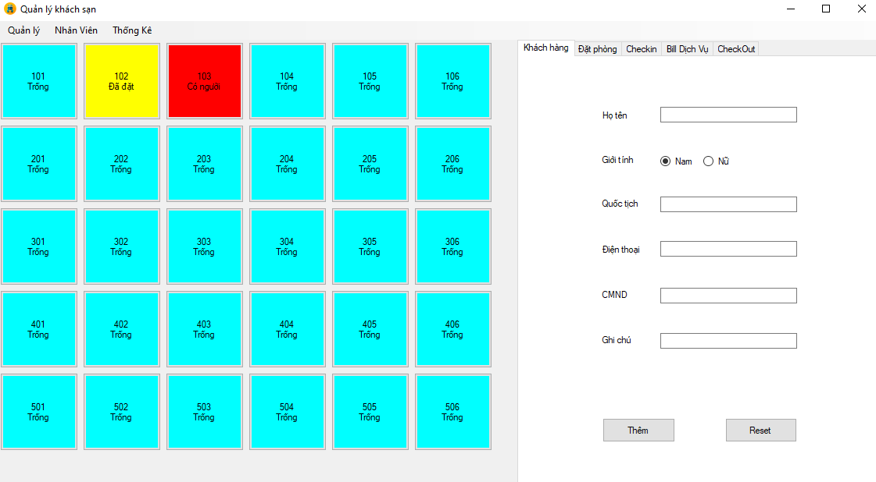
Giao diện chính

Slide 12
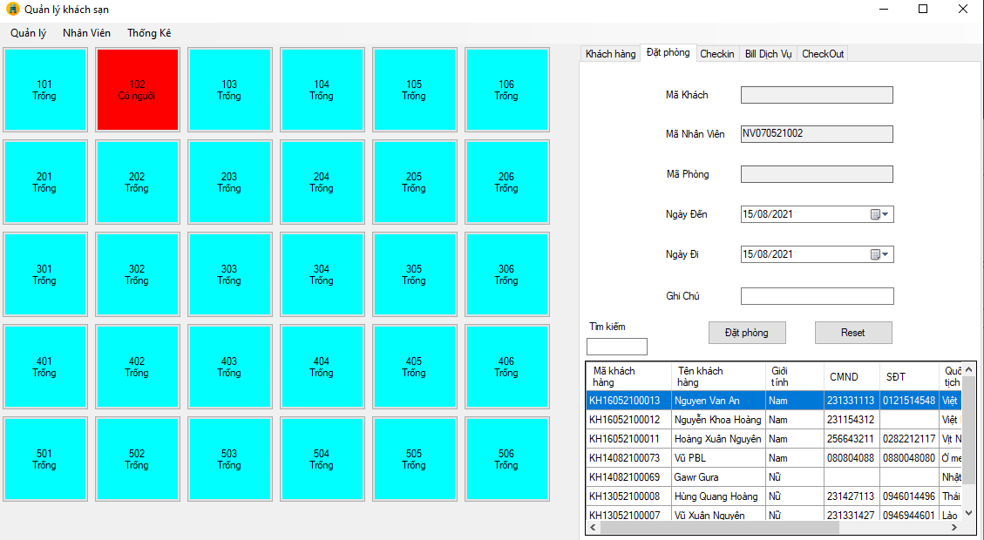
Giao diện chính

Slide 13
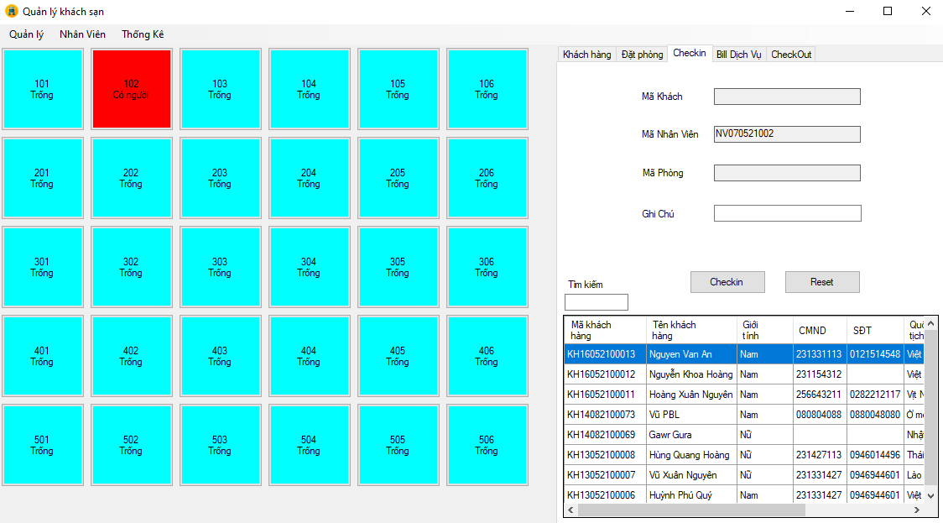
Giao diện chính

Slide 14
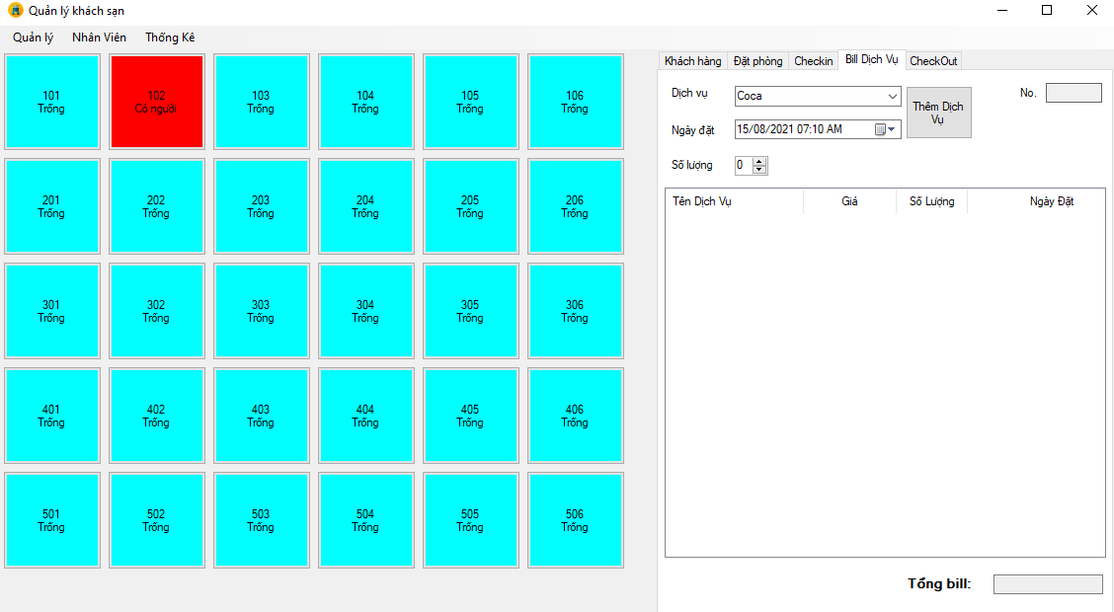
Giao diện chính

Slide 15
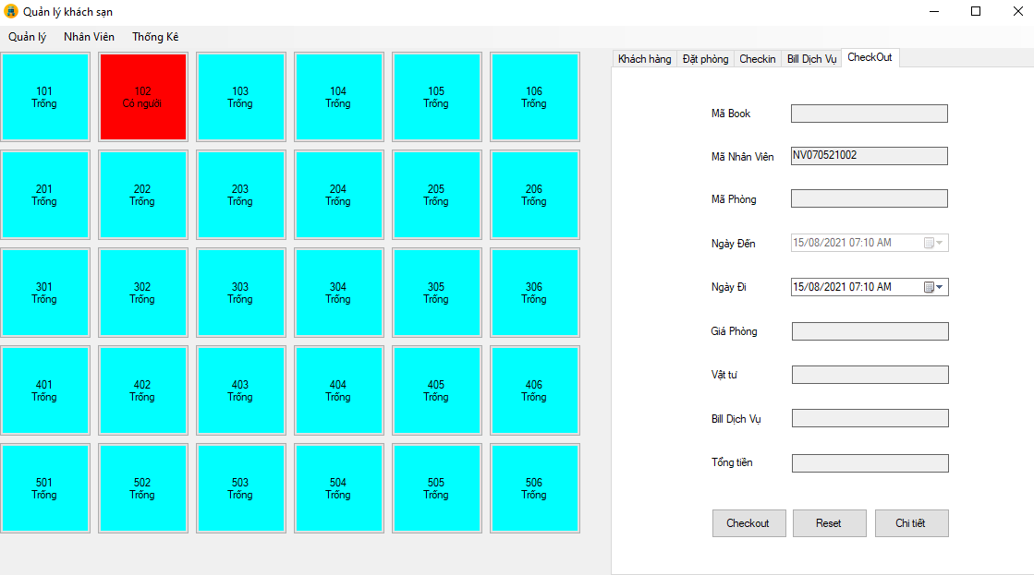
Giao diện chính

Slide 16
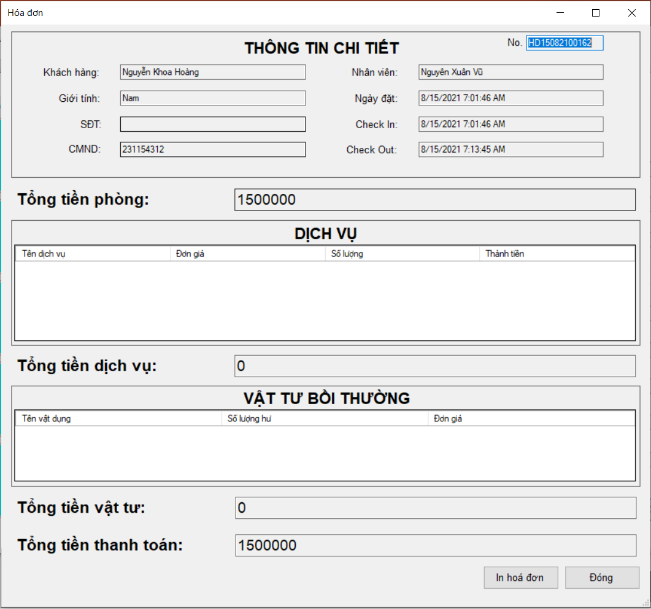
Giao diện xem chi tiết hoá đơn

Slide 17
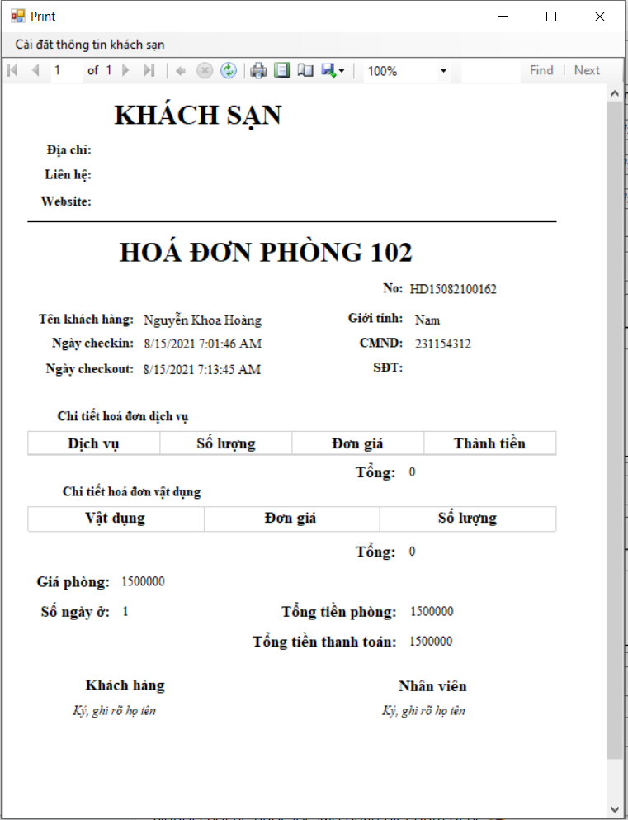
Giao diện in hoá đơn

Slide 18
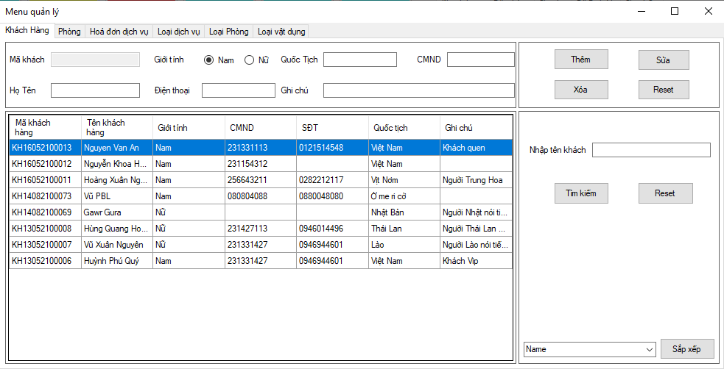
Giao diện quản lý chính

Slide 19
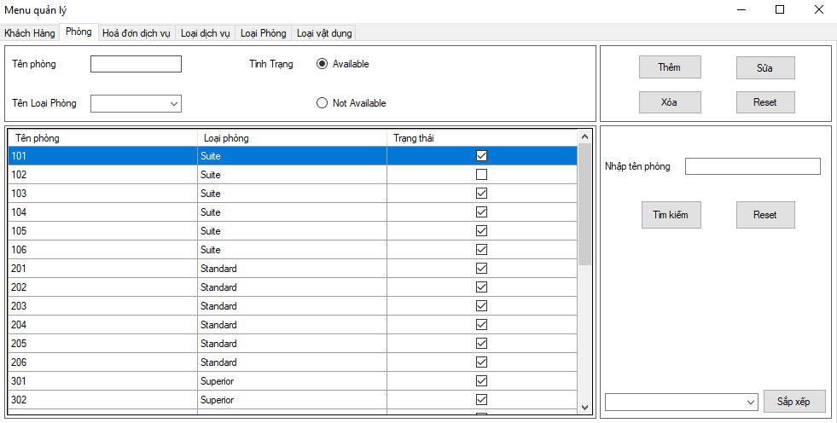
Giao diện quản lý chính

Slide 20
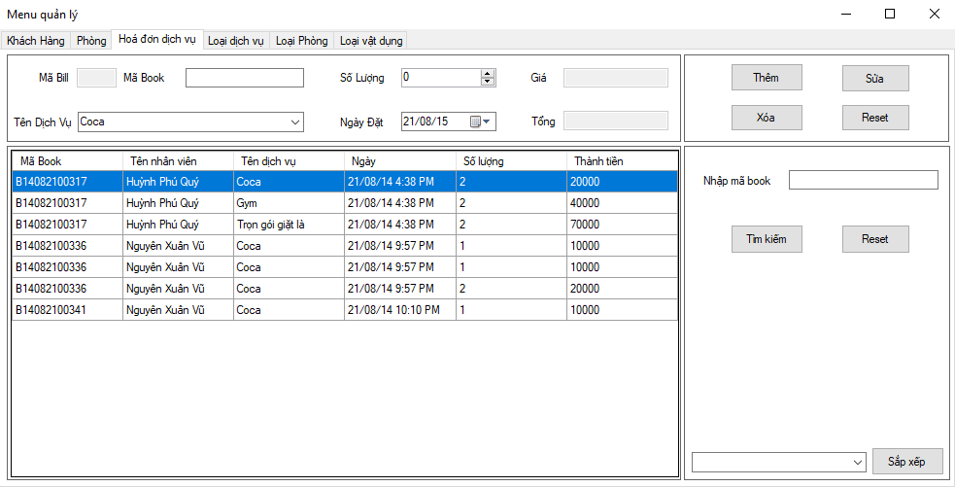
Giao diện quản lý chính

Slide 21
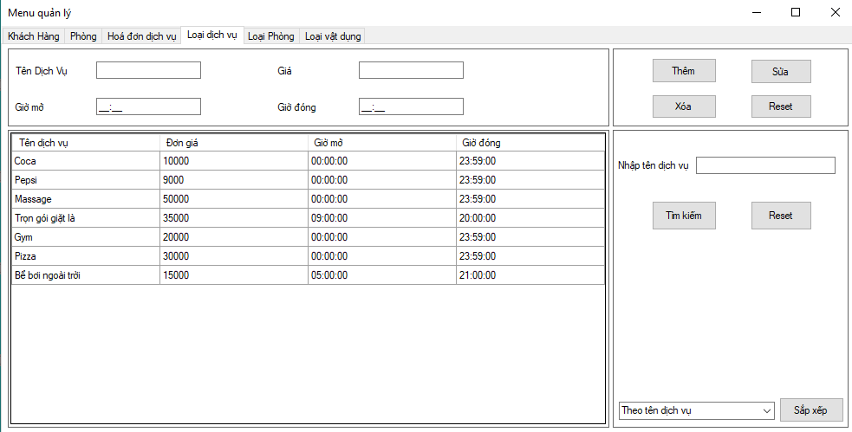
Giao diện quản lý chính

Slide 22
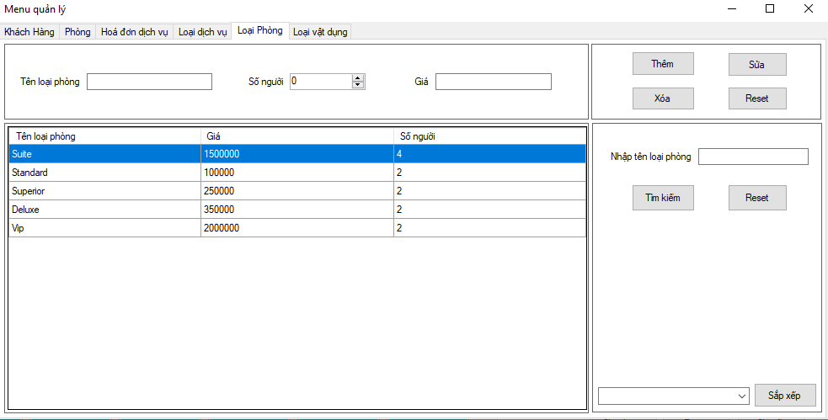
Giao diện quản lý chính

Slide 23
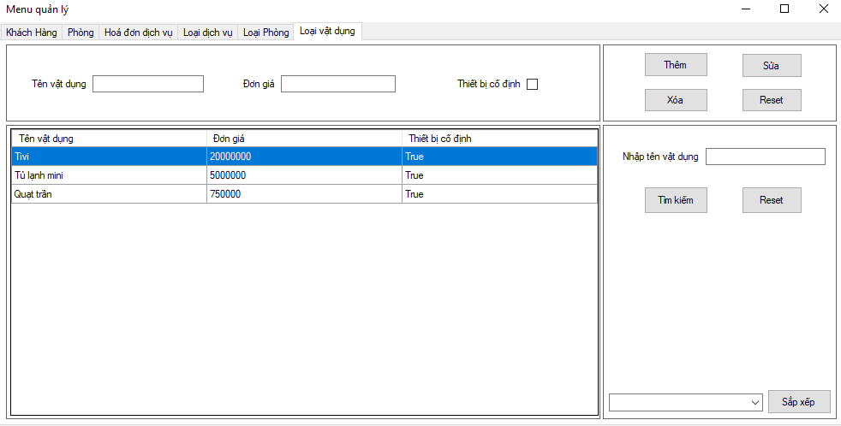
Giao diện quản lý chính

Slide 24
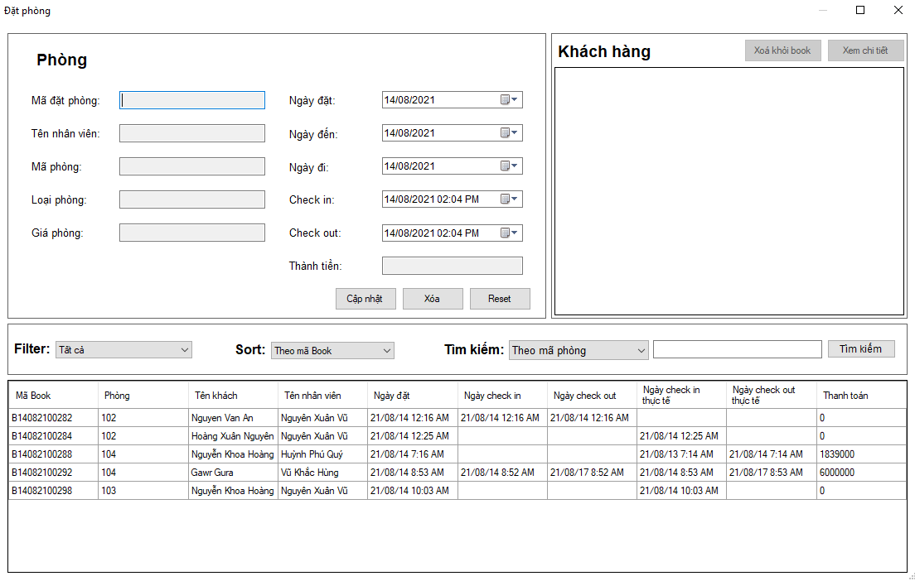
Giao diện quản lý đơn đặt phòng

Slide 25
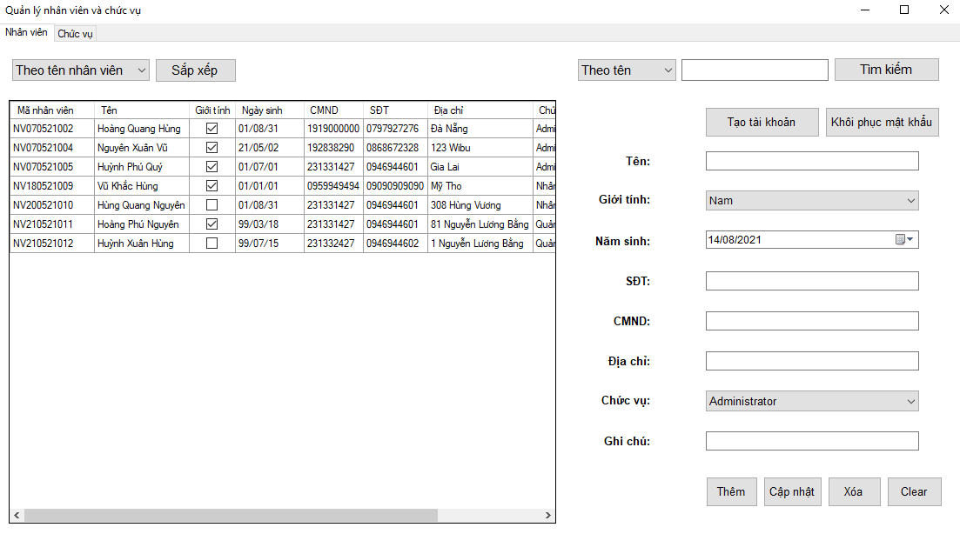
Giao diện quản lý nhân viên và chức vụ

Slide 26
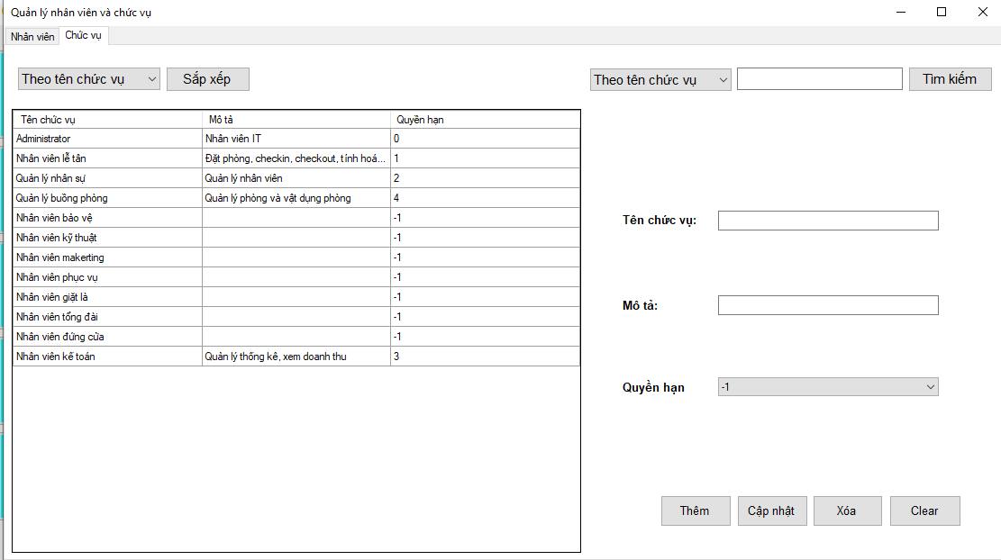
Giao diện quản lý nhân viên và chức vụ

Slide 27
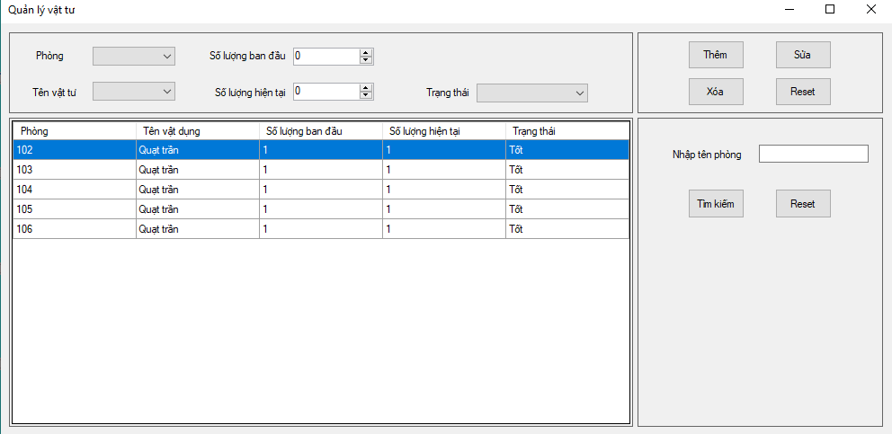
Giao diện quản lý vật tư

Slide 28
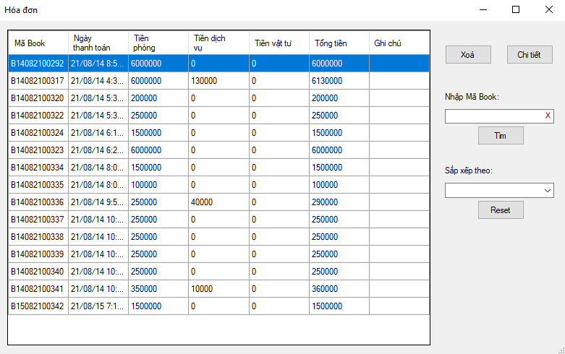
Giao diện quản lý hoá đơn

Slide 29
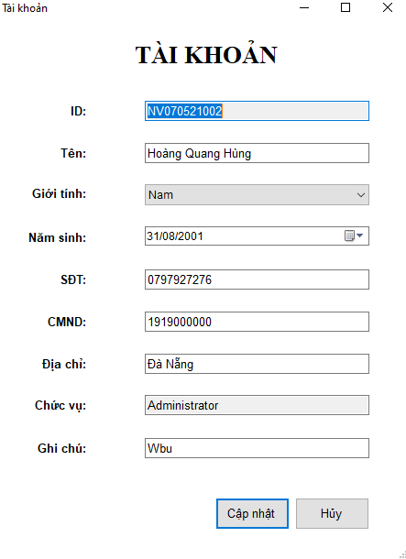
Giao diện tài khoản cá nhân

Slide 30
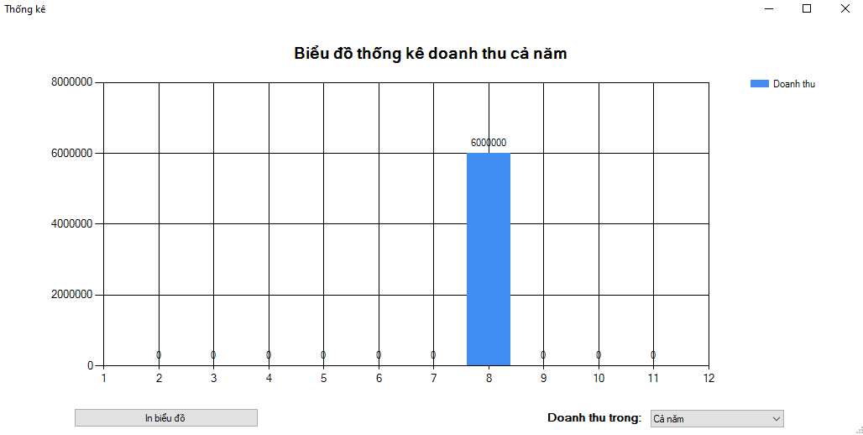
Giao diện thống kê doanh thu

Slide 31
Kết quả đạt được

Slide 32
Ưu điểm:
- Xây dựng tương đối đầy đủ các chức năng trong phần mềm quản lý khách sạn
- Tốc độ xử lý, đồng bộ với CSDL tương đối ổn định
Nhược điểm:
- Giao diện chứa quá nhiều chức năng, phức tạp, dễ gây rối mắt
- Cần nhiều thời gian để làm quen

Slide 33
Hướng phát triển

Slide 34
- Cải thiện thuật toán sao cho tốc độ xử lý nhanh chóng, hiệu quả hơn
- Trau chuốt hơn về giao diện, giúp người dùng dễ dàng sử dụng hơn
- Phát triển thêm website cho khách hàng dễ dàng đặt phòng

Slide 35
Demo

Slide 36
THANK YOU

